Slide 1
Statusmøde (uge 18)
Aske Walther Sørensen / Implementering

Slide 2





Struktur for mødet
Da vi er mange, skal du som udgangspunkt holde kamera og mikrofon slukket
Ræk hånden op og tænd mikrofon og kamera, når du har spørgsmål
Mødet optages og lægges på KOMBITs dokumentbibliotek

Slide 3

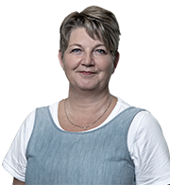
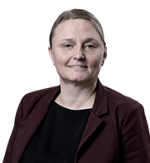
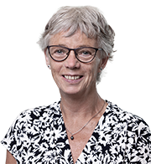
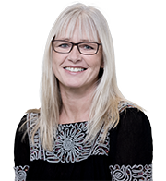
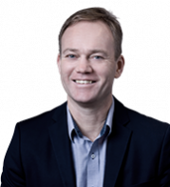

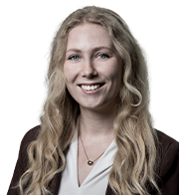
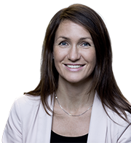
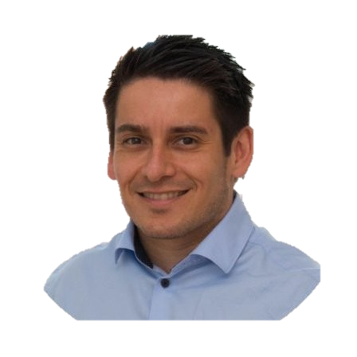

KOMBITs KP-team

Slide 4




Chatten er deaktiveret, da det kan virke forstyrrende med parallelle samtaler.
Vi vil til gengæld gerne opfordre til, at I bruger Yammer-netværket i stedet!
Skriv til KP@kombit.dk, hvis I ikke har adgang til Yammer.

Slide 5

Dagsorden
Sagsbehandler og
systemansvarlig
Release 3.0
Releasenote, pilot og OBS
Kort nyt
Temavejledninger
Webinarer og supportmøder til release 3.0
Eksempler på relevante opgavepakker
Udvalgte kendte fejl
Spørgsmål
Hvad sker på næste statusmøde?
KLIK-opgaver til release 3.0
Status på driften
  Tak for i dag
Systemansvarlig

Slide 6
Release 3.0
Releasenote, pilot og OBS

Slide 7

Release 3.0 kommer d. 8. maj
KP har lukkevindue fra d. 4.5 kl. 16:00 18:00
Releasenote er publiceret af Netcompany via driftssiden!
Link til Releasenote 3.0
Brugervejledninger og navigationssedler opdateres d. 8.5! Link til vejledninger
Træningsmiljøet følger produktionsmiljøet!
Link til træningsmiljø-vejlening

Slide 8
Pilotafprøvning – Road map
Automatisering af helbredstillægskort og udvidet helbredstillæg
6. juni
4 pilotkommuner
4+3 pilotkommuner
Resterende kommuner
8. maj
16. maj
Udbetaling og brev til 3. part
22. maj
3 pilotkommuner
Resterende kommuner
8. maj

Slide 9





Ikoner på følgende slides
Nyt indhold (visning)
Forbedret proces
Ny funktionalitet
Opfyldelse af lovkrav
Teknik

Slide 10
Release 3.0.0 – Ny funktionalitet
ÆA-nr. og beskrivende titel | Beskrivelse
(ÆA 135) Modtag dokumenter fra fordelingskomponenten | KP kan modtage dokumenter via fordelingskomponenten. Det kan fx være relevant for kommuner, som benytter eller kommer til at benytte fordelingskomponenten til at distribuere dokumenter. Fx kan der laves opsætning, så der kan sendes indscanninger til KP.
(ÆA 136 og 137) Integration til selvbetjeningsløsninger (helbredstillæg) | Integration til de selvbetjeningsløsninger, som er i stand til at sende over fordelingskomponenten. Det giver mulighed for, at få en borgers ansøgning om helbredstillægskort og udvidet helbredstillæg direkte ind i KP i form af en opgave.
(ÆA 137, 138 og 139) Procesunderstøttelse af helbredstillægskort og udvidet helbredstillæg (blanket SP241 og SP242) | Når KP modtager en ansøgning om helbredstillægskort over fordelingskomponenten, gives kommunerne mulighed for at opgaverne kan håndteres mere eller mindre automatiseret (i det omfang ansøgningerne er fuld oplyst). Hvis kommunens selvbetjeningsløsning ikke kan sende over fordelingskomponenten, kan opgaven igangsættes manuelt af sagsbehandler, hvorefter opgaverne ligeledes kan håndteres automatisk. I forbindelse med udvidet helbredstillæg kan der dog ikke træffes automatisk afgørelse, i tilfælde, hvor der er behov for en faglig vurdering. Dvs. at KP i disse tilfælde alene automatiserer processen for at få sagen oplyst.
(ÆA 142) Serviceleverandører kan igen aflevere reguleringer | Serviceleverandører kan igen aflevere reguleringer af træk, ved at indlevere træk med modsat fortegn (+). Dette gøres via den eksisterende snitflade, hvor leverandørerne i forvejen indleverer deres trækfiler. Dette var også muligt i det tidligere system KMD SPK.
(ÆA 141 og 146) Implementering af WCAG i standard brev | Alle standardbreve i KP lever op til krav vedr. tilgængelighed, som er defineret i WCAG 2.1. Det betyder, at brevene nu også kan oplæses korrekt af et computerprogram.
(ÆA 150) Kvikudbetaling af en godkendt ydelse | Hvis en godkendt ydelse endnu ikke er samlet op af månedskørslen, kan udbetalingen ændres til en valgfri dato (tidligst efter 2 bankdage).
(ÆA 152) Forbedringer til fanen "Indkomstoplysninger" | Forbedringer til visningen på fanen "Indkomstoplysninger", så der bliver flere oplysninger synlige direkte fra fanen, uden det er nødvendigt at klikke ind på detaljer. Desuden vil sociale pensioner ikke længere fremgå som anden personlig indkomst, men fremgå særskilt.
(ÆA 155) Udbetaling til 3. part, fx virksomheder | KP giver nu mulighed for at udbetale ydelser til 3. part. Det vedr. tilbagebetaling af faktura, som kommunen modtager fra borger og ikke eFaktura. Betaling kan ske til virksomhed eller borgers NemKonto/bankkonto eller ved betaling af FI-/indbetalingskort.
(ÆA 156) Send besked til virksomheder | KP kan sende breve til virksomheder, fx i forbindelse med udbetaling til alternativ modtager.
OBS: EG og Dafolo går ikke i gang med at udvikle, før der er tilslutning fra 10 kommuner pr. løsning.

Slide 11


Pilot (lille) til udbetaling via P-nummer efterlyses
Udbetaling og brev til 3. part:
P-nummeret skal være sat op med kontooplysninger.
P-nummeret må ikke være tilknyttet kommunens CVR.
Skriv til KP@KOMBIT.dk

Slide 12

OBS for release 3.0 (1 af 2)
Du skal være opmærksom på, at den nye mulighed for automatisk sagsbehandling er uafhængig af, om I modtager ansøgninger direkte fra jeres selvbetjeningsleverandør eller ej. I kan altså få glæde af denne funktionalitet selvom I fx modtager mange ansøgninger i form af mails i en fællespostkasse eller som fysiske ansøgninger.

Slide 13

OBS for release 3.0 (2 af 2)
Du skal desuden være opmærksom på, at vi pt. ikke forventer, at der nogen selvbetjeningsleverandører, der er klar til d. 8. maj.
KOMBIT er i dialog med selvbetjeningsleverandørerne, og I hører løbende fra jeres selvbetjeningsleverandør, hvis I skal gøre noget særligt.
Ønsker I at gøre jeres respektive leverandør opmærksom på jeres evt. interesse, skal I selv kontakte jeres leverandør.

Slide 14
Kort nyt

Slide 15


KLIK-systemet er opdateret!
Deadline for registrering af obligatoriske roller i KLIK er nået (28. april).
Vær opmærksom på, om I (som minimum) har fået registreret KP-systemansvarlig(e), da kommunikation og mødeindkaldelser fremover sendes på baggrund af udtræk fra KLIK!
Vi opfordrer til, at I registrere en systemansvarlig som primær.

Slide 16
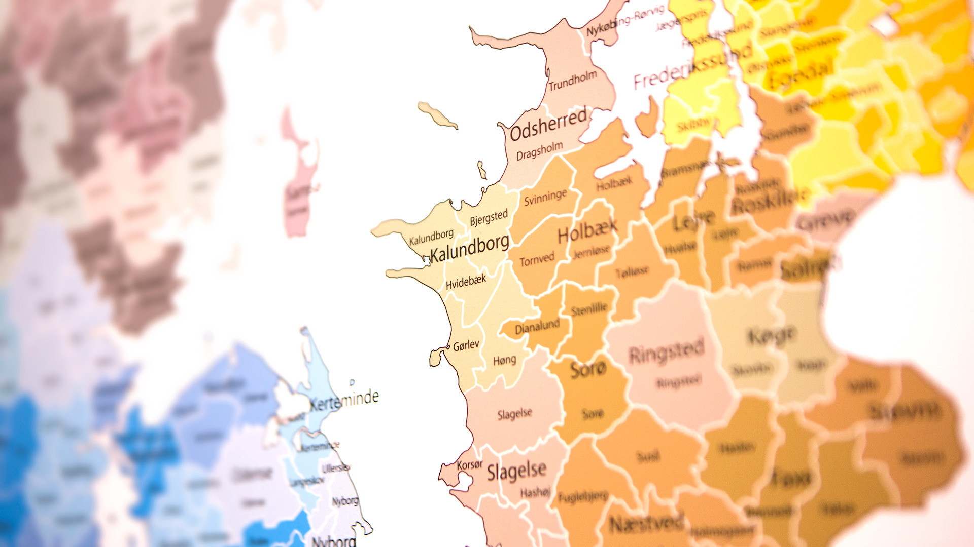
Opfølgningsopgaver i KP i forbindelse med nye breve
Der vil komme en del opfølgningsopgaver (ca. 30) i forbindelse med de opdaterede breve i release 3.0.
Opfølgningsopgaverne er til jeres orientering i fald i fx har overtaget ansvaret for skabelonen, og orienteringen kommer som opgaver, da dette er den udmeldte kanal.
Opfølgningsopgavetypen hedder ”Beskedskabelon ændret centralt”
WCAG påvirker samtlige breve

Slide 17










Ændringer til supportskabelon m R3
De vil variere alt efter om du opretter fejl, service request eller ændringsønske.
Formålet er at nedbringe sagsbehandlingstiden.
Der vil også fremover være direkte links til brugervejledninger og FAQ.
Minimumskrav til antal tegn fjernes.
Husk at både tekst og billeder skal sættes ind på sagen og ikke alene fremgå af vedhæftning.
OBS: For at tage skærmprints til sagen, anbefaler vi, at I har 2 browserfaner åbne på samme tid.
Notes:
Relateret driftsbesked:
https://www.kommunernespensionssystem.dk/nyhed/aendringer-til-supportskabelon-ifbm-release-3-0-0/

Slide 18
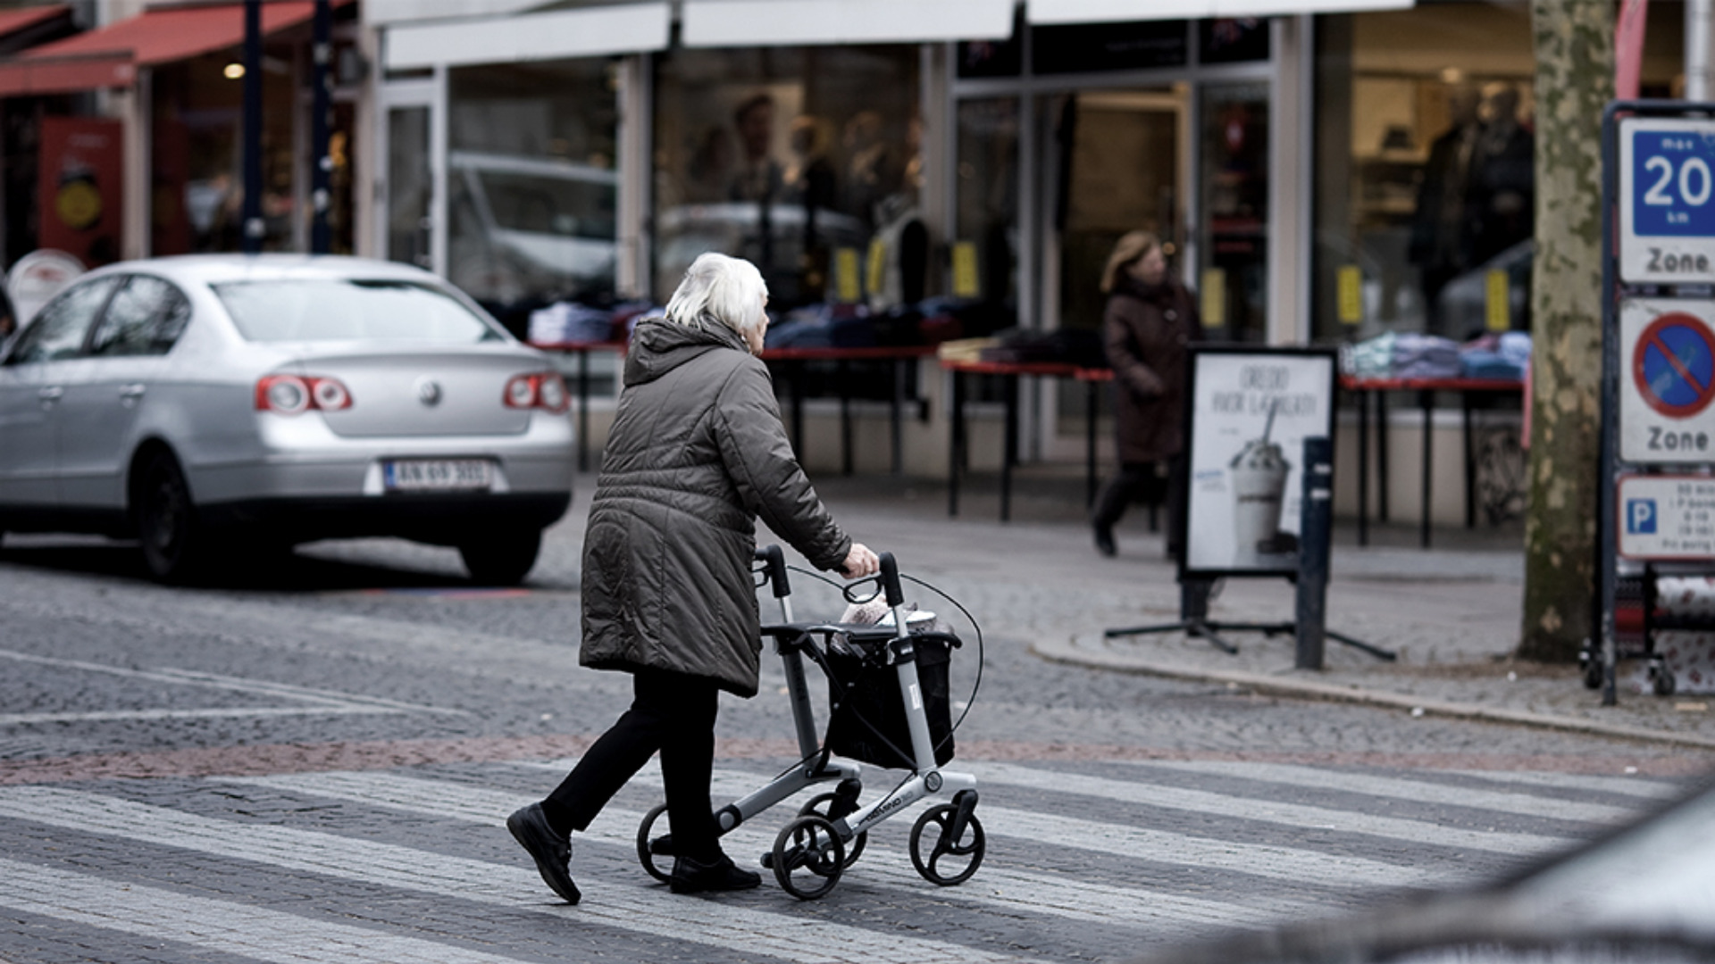


Pilot til at sende til KP via SAPA?
Med R3 bliver det muligt at sende fx et journalnotat til KP over fordelingskomponenten.
Hvis I ønsker at sende til KP over fordelingskomponenten, vil vi meget gerne høre fra jer og med henblik på en pilot-afprøvning.
Skriv til KP@KOMBIT.dk
KP KY
SAPA

Slide 19






Workshops om opgavepakker
KOMBIT planlægger at afholde en række workshops (ca. 5) fordelt rundt i Danmark over de kommende måneder.
Formålet er, at I får lavet brugbare opgavepakker OG opbygget viden omkring, hvordan I opbygger de opgavepakker, som I har brug for fremover.
Udfyld: https://forms.office.com/Pages/ResponsePage.aspx?id=9YoDzGgO5UO7F5V61vRfjjw0HOT9LE9NoaydHRQ8i4RURFQ2Q09CRENJV1VOT0pEU1lHREFKRTI2Sy4u
Vi efterlyser lokaler til workshops.
KOMBIT dækker udgifter til forplejning.

Slide 20
Temavejledninger

Slide 21

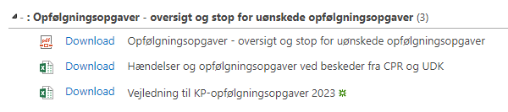
Temavejledninger på dokumentbiblioteket
NY KOLONNE: Kan hændelsesabonnement stoppes?
Temavejledningerne ligger her:
Dokumenter - Temavejledninger (KP)
Temavejledninger på dokumentbiblioteket:
Økonomi: Ydelser og træk
Flytning
Opgavepakker
KMF og MAF
Formue ikke oplyst
Årlig opdatering af Boligark og Ændringsvarsel
Opfølgningsopgaver
Afventer fejlrettelser:
Håndtering af dødsfald

Slide 22
Webinarer og supportmøder til release 3.0

Slide 23

Webinarer
Uge 18: Medarbejdere, som arbejder med TF-filer – Modsatrettede træk
Uge 19: Systemadministrator
Uge 20: Sagsbehandler – udbetaling og brev til alternativ modtager
Uge 21: Sagsbehandler – automatisk sagsbehandling
Notes:
Udbudte webinarer og supportmøder:
Uge 18: Webinar for medarbejdere, som arbejder med TF-filer (Tillæg/Fradrag) – Modsatrettede træk
Uge 19: Webinar for systemadministrator
Uge 20: Webinar for sagsbehandler – udbetaling og brev til alternativ modtager
Uge 21: Webinar for sagsbehandler – automatisk sagsbehandling
Uge 24 og 26: Supportmøder

Slide 24

Supportmøder
Uge 24 og 26
Fokus: release 3.0, men vi forventer også, at der bliver plads til andre spørgsmål.

Slide 25
Eksempler på relevante opgavepakker

Slide 26
Udkast til opgavepakker relateret release 3
2 udkast til opgavepakker:
TF
Post fra selvbetjeningsløsningerne
Dokumentbiblioteket - Temavejledninger

Slide 27
Udvalgte kendte fejl

Slide 28




Kendte fejl (1 af 2) Visningsfejl: bopælskommune
Under finansieringshistorikken vises forkert bopælskommune. Den korrekte bopælskommune fremgår af nederste tabel med historik.
KP Basis udregner finansieringskommunen korrekt.
Notes:
https://www.kommunernespensionssystem.dk/meddelelse/forkert-bopaelskommune-i-finansieringshistorikken/

Slide 29
Kendte fejl (2 af 2)
Problem med at oprette/redigere opgavepakker til at filtrere på mere end én sagstype.
Eksisterende opgavepakker er ikke påvirket.
Driftsbesked:
link
Forventes løst 18-05-2023

Slide 30
Nogle fejlrettelser er flyttet for at minimere risiko relateret kommende release

Slide 31


Slide 32

Spørgsmål til projektet?

Slide 33
dialog i break out rooms

Slide 34

Formål med break out rooms
Brugertilfredshedsundersøgelsen viser, at nogle kommuner søger dialog om brugen af KP Basis.
Der har ikke været interesse for at etablere ”webinarer” omkring specifikke emner.
Som alternativ åbner vi hermed op for, at I kan stille de spørgsmål, I brænder inde med her.
Som noget nyt har vi fået et træningsmiljøet. Det kan være, at der allerede nu er erfaringer, I kan dele med hinanden.

Slide 35
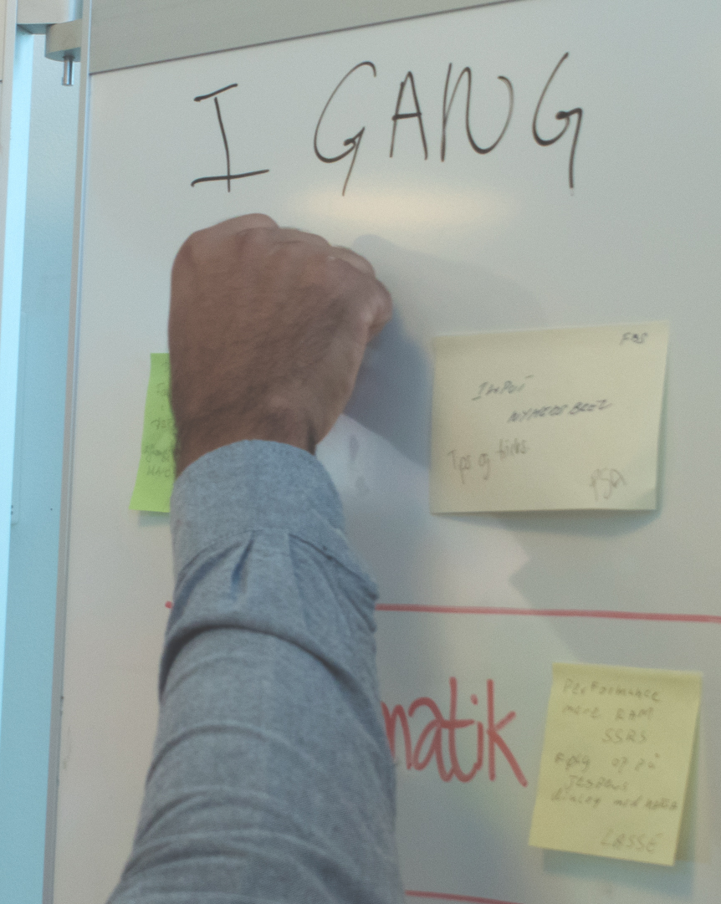

Break out rooms
Varighed: 15 min.
I bliver automatisk flyttet ud i og tilbage fra jeres ”break out”.
Spørgsmål til inspiration sendes ud i chatten.
Det kan være en god ide at vælge en ordstyrer på jeres møde.
Tænd jeres kamera (hvis I har et)!

Slide 36

Spørgsmål til inspiration:
Har I spørgsmål til andre kommuners brug af KP Basis?
På hvilke områder efterspørger I gode erfaringer?
Har I taget træningsmiljøet i brug og gjort jer erfaringer i den forbindelse?
Notes:
Spørgsmål til inspiration:
Har I spørgsmål til andre kommuners brug af KP Basis?
Hvilke gode erfaringer vil I gerne dele ud af?
Har I taget træningsmiljøet i brug og gjort jer erfaringer i den forbindelse?

Slide 37



Note til mig selv:
Husk at starte optagelsen

Slide 38
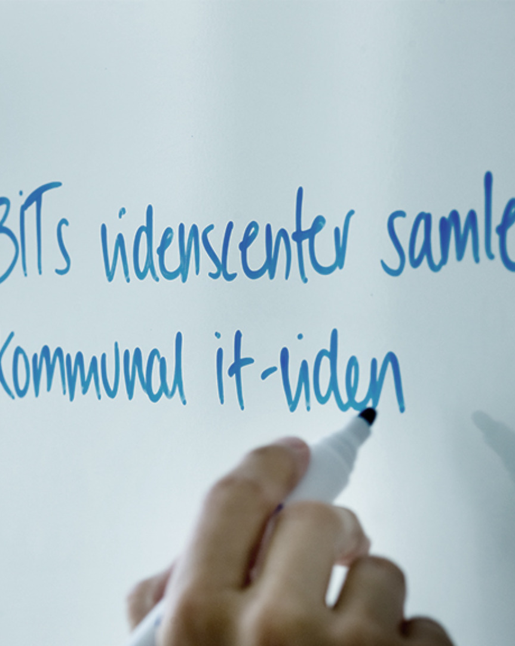
Kort opsamling
Hvad var I optaget af ude i jeres ”break out”?
Tager I noget ny inspiration med jer fra jeres snakke?

Slide 39
Hvad sker på næste statusmøde?

Slide 40
Hvad sker på næste statusmøde?
D. 1. juni
Opfølgning på release 3.0
Forslag til opgavepakker vedr. automatisering

Slide 41
Følgende er primært henvendt KP-systemansvarlig

Slide 42
KLIK-opgaver til release 3.0

Slide 43
KLIK-opgaver release 3.0
KLIK-opgave | Prioritet | Jan. | Feb. | Marts | April | Maj | Juni
(TF 2) Tag stilling til udvidelsen af brugersystemrollerne ”Servicetræk medarbejder” og ”Beløbsgodkender” | Obligatorisk | X | X | X | X | X | X
(TF 3) Tag stilling til forretningskonstant vedr. beløbsgrænse for modsatrettede træk | Valgfri | (X) | (X) | (X) | (X) | X
(TF 4) Tilføj relateret ydelsestype til træktyper | Valgfri |  |  |  | (X) | X | X
(3.part 1) Tag stilling til beløbsgrænse ved udbetaling til alternativ modtager | Obligatorisk | (X) | (X) | (X) | (X) | X
(Auto 1) Tag stilling til nye sagstyper og tilhørende ydelses- og træktyper | Valgfri | (X) | (X) | (X) | (X) | X | X
(Auto 2) Automatisk behandling af ansøgninger vedr. helbredstillægskort og udvidet helbredstillæg | Obligatorisk | (X) | (X) | (X) | (X) | (X) | X
(Auto 3) Opsætning af fordelingsregler for selvbetjeningsløsningen | Obligatorisk |  |  | X | X
(Auto 4) Giv samtykke til oprettelse af SFTP-ruter for jeres selvbetjeningsløsning | Obligatorisk |  |  | X
Forklaring af markeringer:
(X) = I kan tage stilling til, hvordan/om opgaven skal løses
X = I kan løse hele opgaven

Slide 44
Nyhedsbrev

Slide 45

Nyhedsbrev fra KP, KY og KSD
Tilmelding til nyhedsbrev via:
kombit.dk/nyhedsbreve

Slide 46
Status på driften

Slide 47
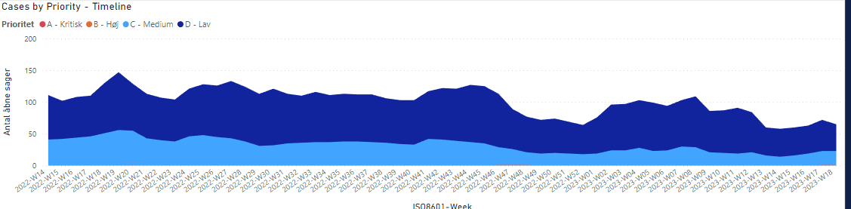
Status på driften (1 af 3) – Fejl uden valid work around

Slide 48
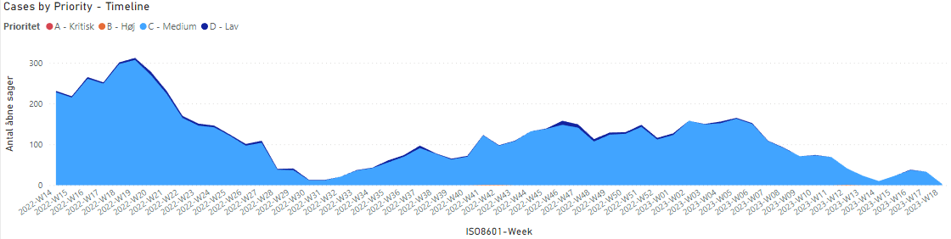
Status på driften (2 af 3) – Andre henvendelser

Slide 49
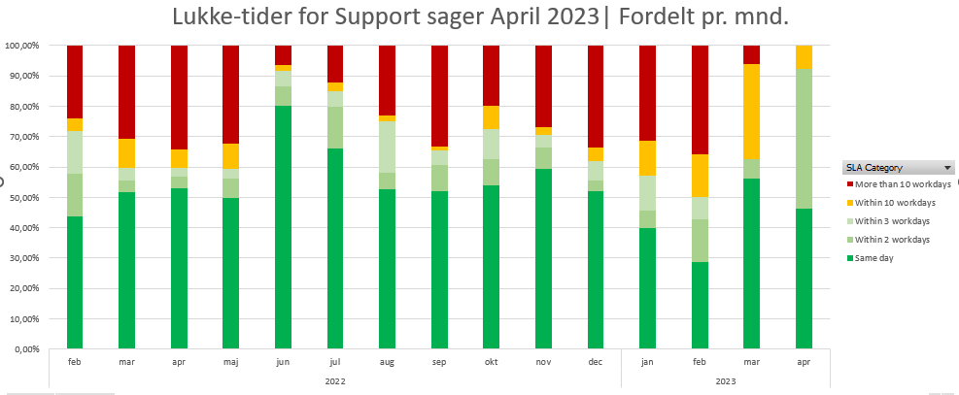
Status på driften (3 af 3)

Slide 50
Tak for i dag

